Slide 1
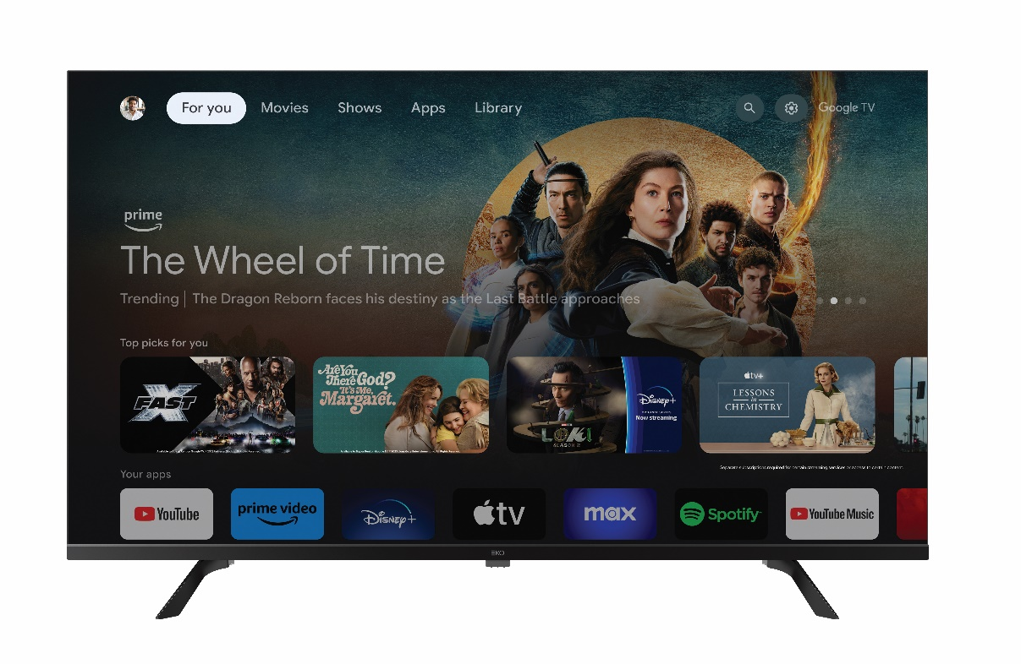
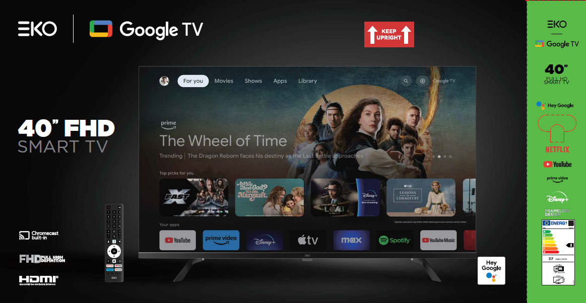
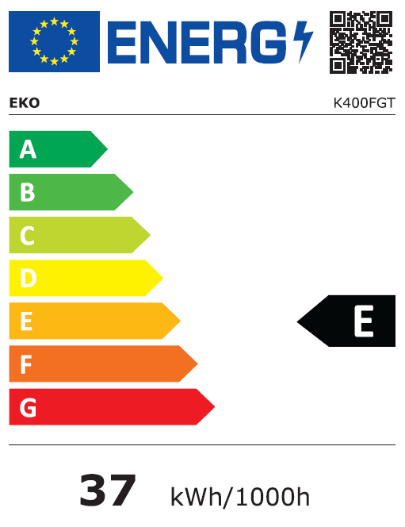
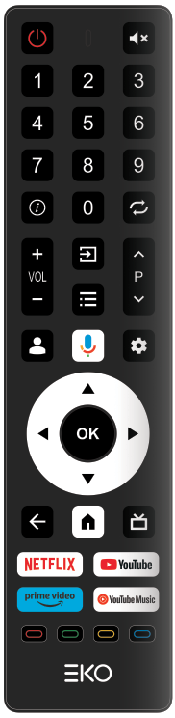







K400FGT frameless
EAN 9351521023568
Sistema Operativo
Google
Assistente Vocale
SI (telecomando)
App Store
Google Play
Netﬂix
SI
Prime Video
SI
Youtube
SI
Google Play Film
SI
Google Play Music
SI
Google Play Games
SI
Disney +
SI
D E F G
G
display | tuner / rete | video/media | audio | alimentazione | logistica / altro
40’’ / 16:9 | DVB-T2 HEVC main 10 / DVB-C | 3 x HDMI (1 X ARC) | Dolby Audio | AC 100-240V 50/60 Hz | TV con stand – 893 x 199 x 561 mm
risoluzione 1920 x 1080 FHD | DVB-S2 | 1 x CI+ | altoparlanti 2 x 6W | consumo ≤ 60W / ≤ 0,5W | TV no stand – 893 x 82 x 509 mm
contrasto nativo 5000:1 | connessione WI-FI | 1 x mini AV | 1 x optical audio | classe energetica E | vesa 200 x 200 mm
Response time 9,5ms | connessione LAN RJ45 | 2 x USB | 1 x jack cufﬁe | CE | scatola – 975 x 113 x 569 mm
16,7 milioni di colori | connessione Bluetooth | 2 x RF |  |  | peso 5,6 / 7,0 Kg
luminosità 200 cd/mq |  |  |  |  | garanzia 1 anni
OSD multilingua
Viewable Angle(H/V) 178/178

